Slide 1
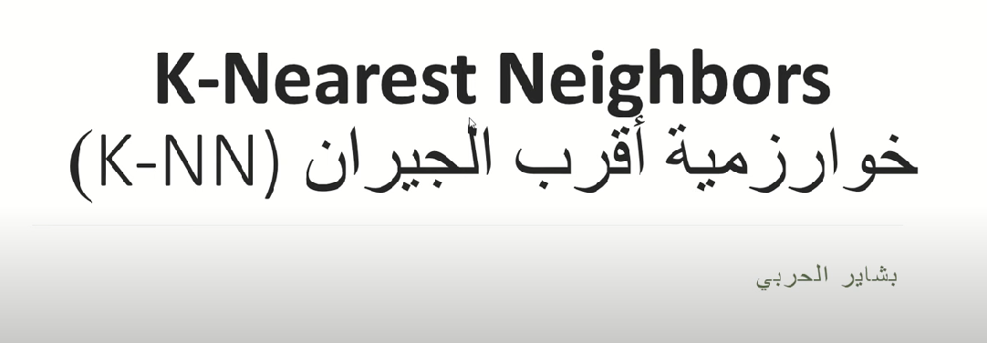
k en yakın komşular
Labib aldalati
Mahmoud aldalati

Slide 2
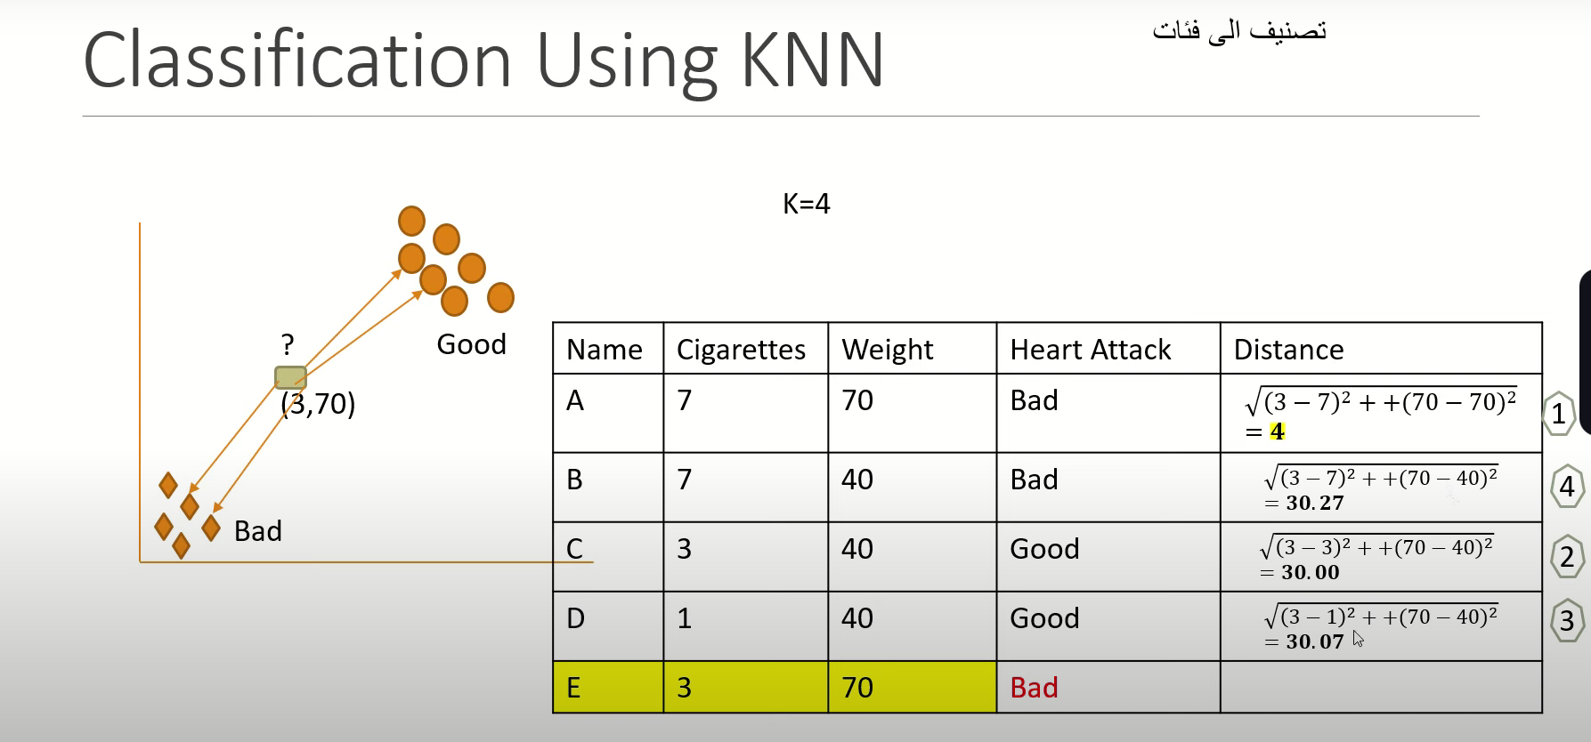
Kategorilere göre sınıflandırma

Slide 3
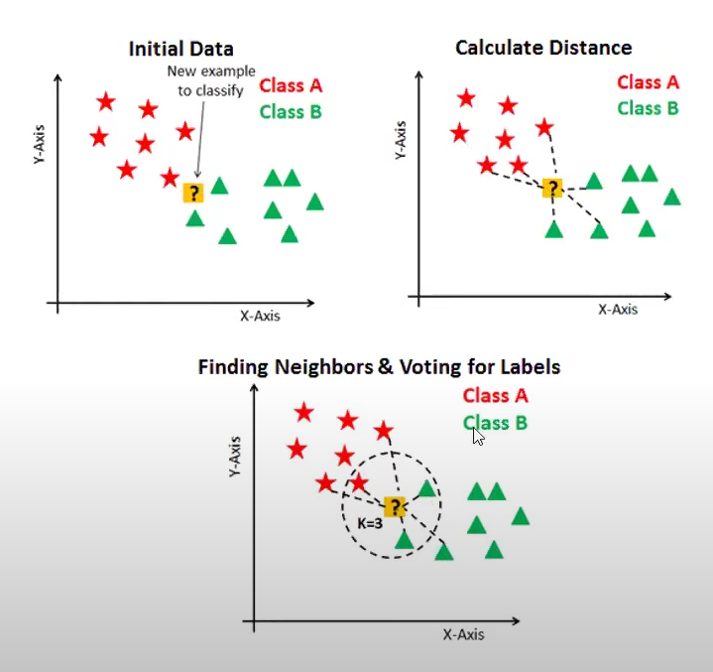
K Değeri Ne İfade Eder ?

Slide 4
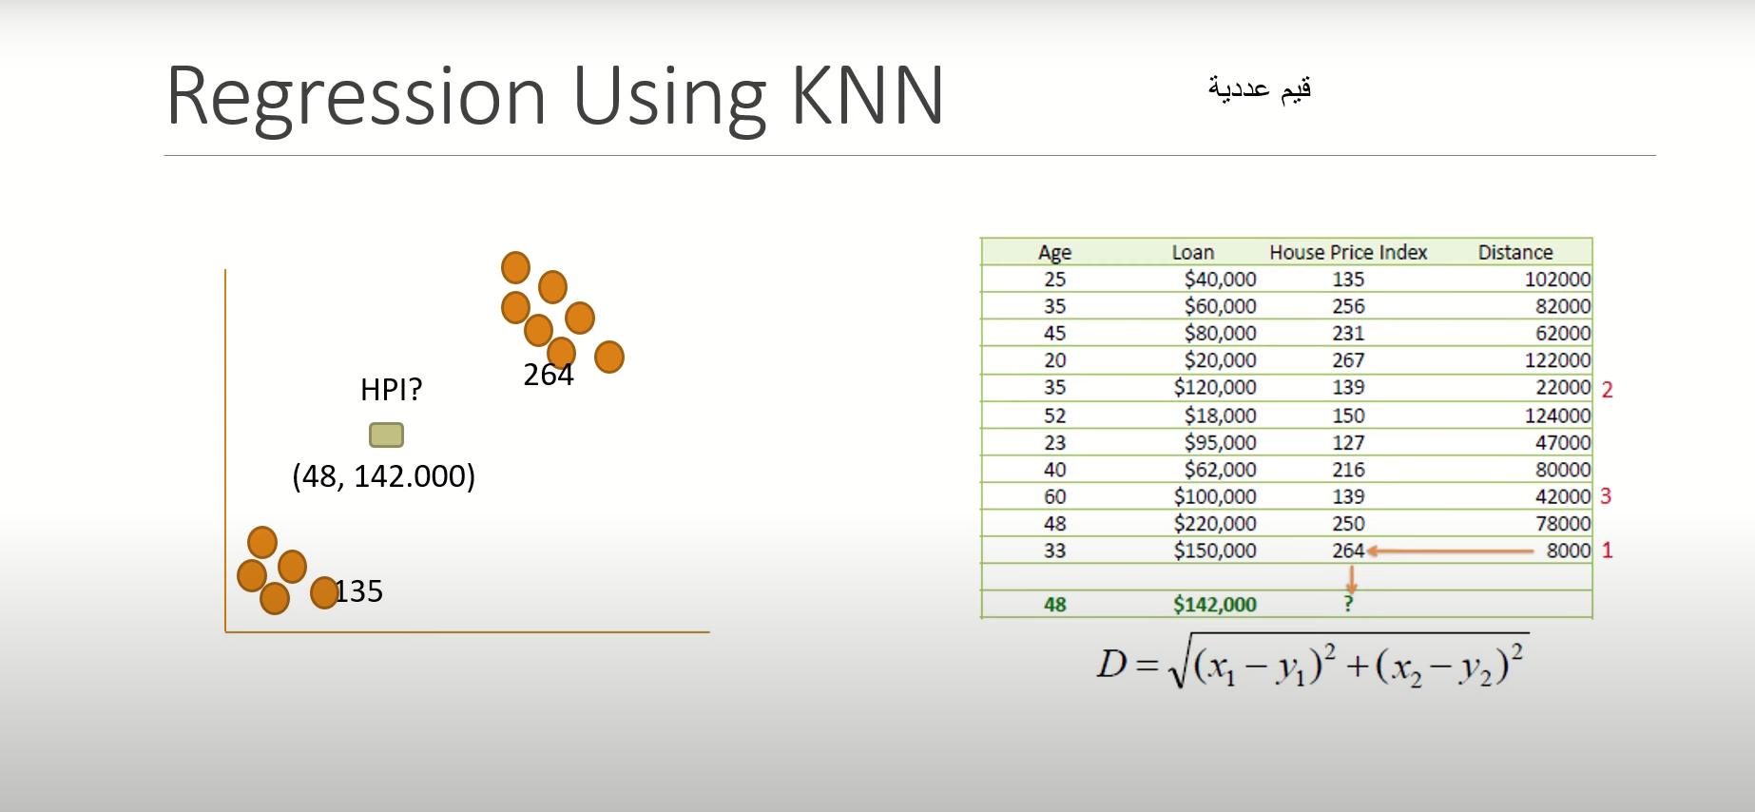
Sayısal değerler

Slide 5
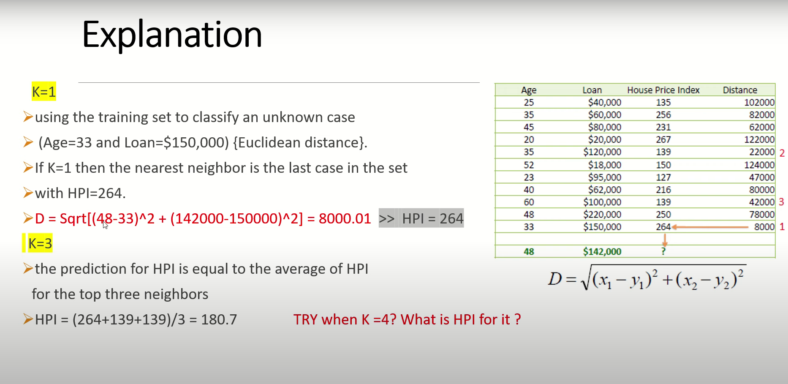

Slide 6
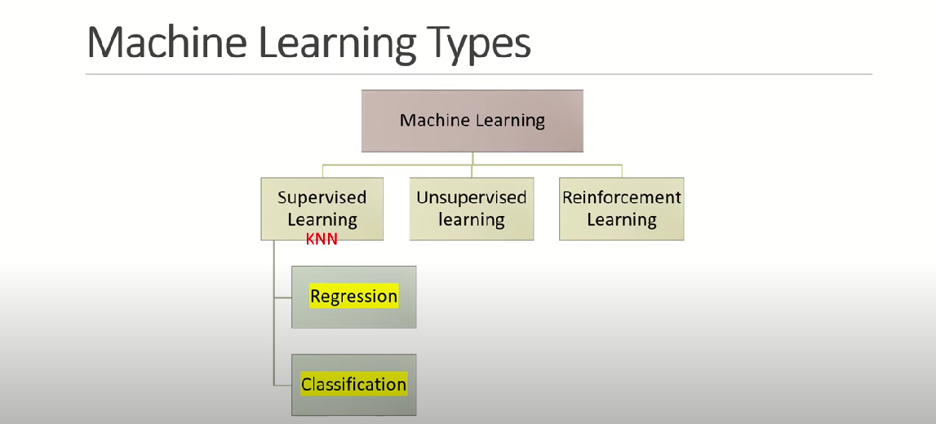

Slide 7
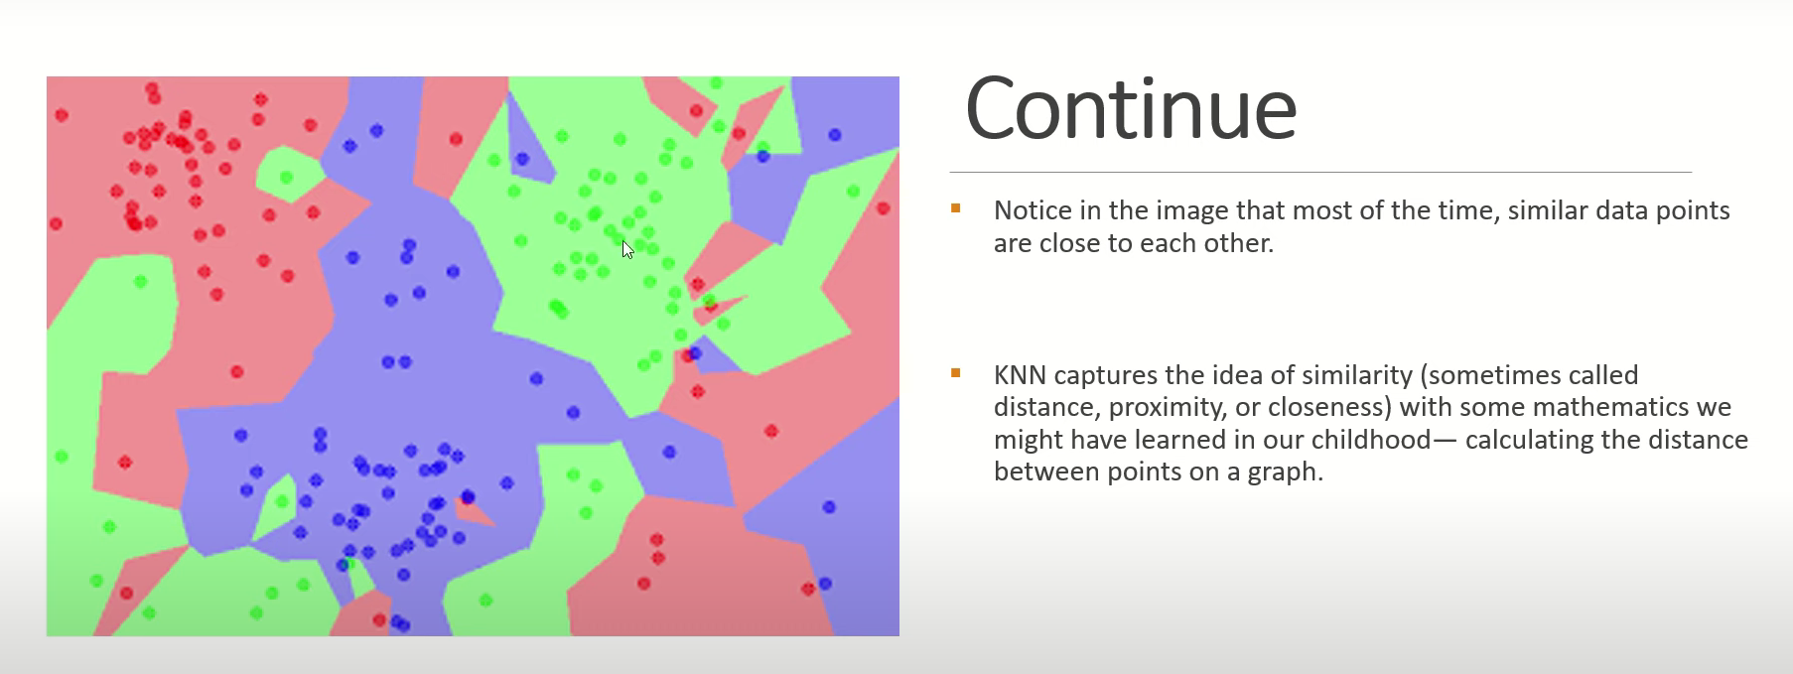
Benzer Şekiller birbirine yaklaşıyor

Slide 8
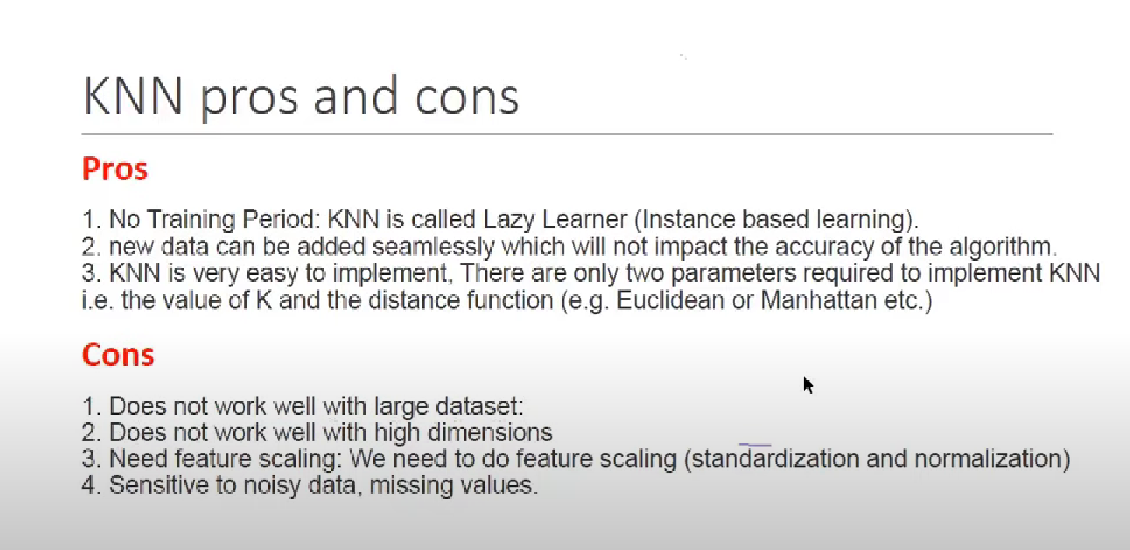

Slide 9
Advantejler :
algoritmanın doğruluğunu etkilemeyecek şekilde yeni veriler sorunsuz bir şekilde eklenebilir
KNN'in uygulanması çok kolaydır. KNN'nin uygulanması için yalnızca iki parametre gereklidir.
Dezadvantejler :
Büyük veri kümeleriyle iyi çalışmaz
Yüksek boyutlarla iyi çalışmıyor
Gürültülü verilere ve eksik değerlere karşı hassas

